Slide 1

João Victor Salim • Luca Azalim • Pedro Lucas Sousa • Sidney Soares

Slide 2
"57% dos divórcios realizados no Brasil na última década foram motivados por problemas financeiros"
Fonte: InfoMoney/IBGE

Slide 3
"46% dos casais brasileiros brigam por causa de dinheiro"
Fonte: InfoMoney/SPC, em parceria com a CNDL

Slide 4
27% dos parceiros não consideram o modelo de divisão de contas da casa totalmente justo
Fonte: InfoMoney/Onze

Slide 5
O que queremos solucionar
A falta de organização, transparência e diálogo entre casais que moram juntos, que é evidente quando o assunto é finanças

Slide 6
O que propomos como solução
Uma aplicação para gestão compartilhada de gastos financeiros

Slide 7
O que a aplicação permite
Lançamento e gestão dos gastos do casal
Categorização de gastos
Visualização dos gastos por meio de gráficos
Criação de lembretes para pagamento de contas
Acesso a calculadoras financeiras

Slide 8
Metodologia
Uso do GitHub por todos os membros da equipe
Definição de regras e convenções para o desenvolvimento
Comunicação frequente e assertiva entre os membros da equipe
Funcionalidades integradas e finalizadas ao final de cada sprint

Slide 9



Ferramentas utilizadas
GitHub | Repositório de Código e Documentação
GitHub Projects | Gerenciamento de Tarefas (Kanban)
Google Docs e Google Drawings | Processo de Design Thinking
Figma | Protótipos Interativos
Replit | Hospedagem da Aplicação Web

Slide 10
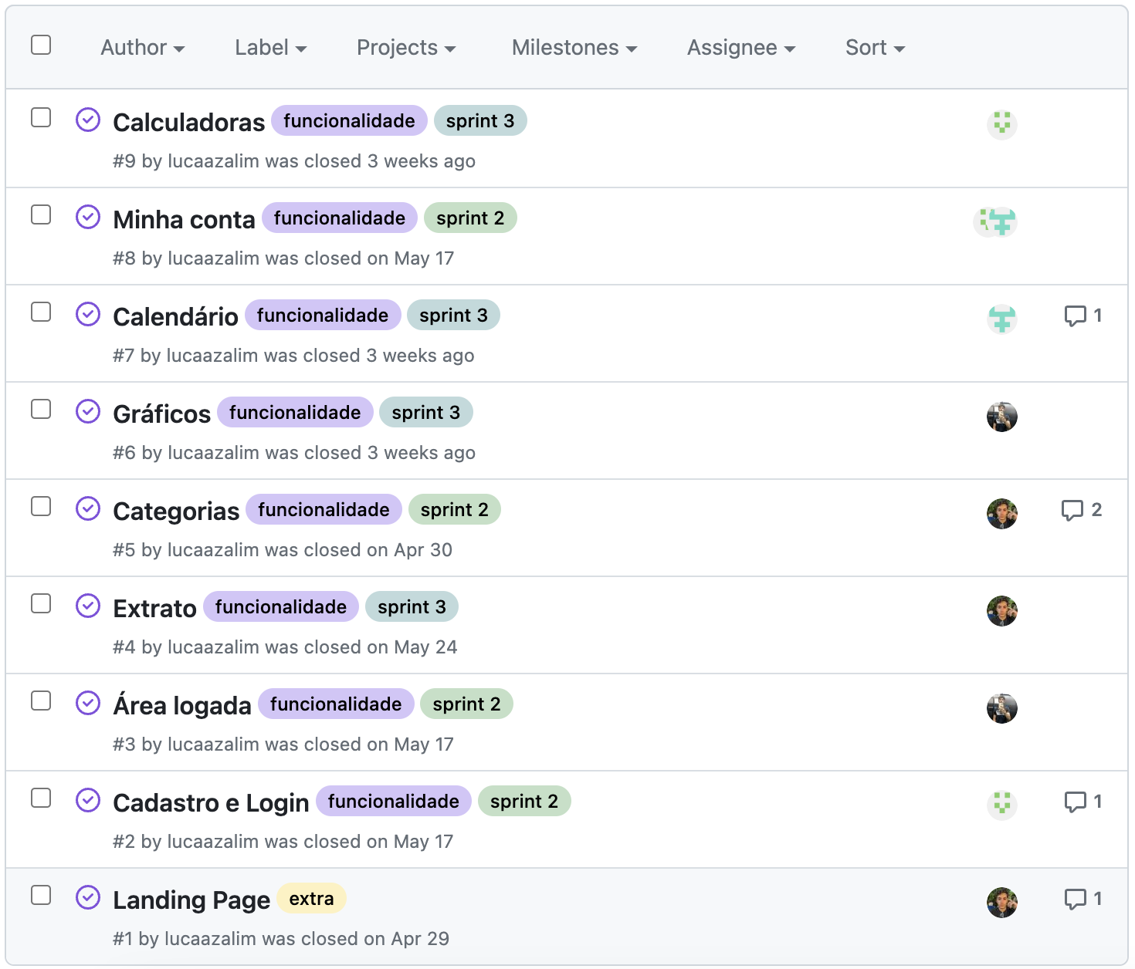
Organização
das tarefas

Slide 11
Tecnologias utilizadas
HTML, CSS e JavaScript | Estruturar e estilizar páginas web da aplicação.
Bootstrap 5 | Facilitar o desenvolvimento de interfaces responsivas e estilizadas.
jQuery | Simplificar a manipulação e interação com elementos do HTML.
FontAwesome | Adicionar ícones vetorizados que melhoram a usabilidade da aplicação.
Chart.js | Criar e personalizar gráficos em diversos formatos.
SASS | Customizar os componentes disponibilizados pelo Bootstrap.
NPM | Gerenciar dependências da aplicação.
Robohash API | Gerar avatares padronizados para os usuários da aplicação.
OpenAI API | Processar linguagem natural por meio de inteligência artificial.
Node.js e Express.js | Intermediar requisições dos usuários com a OpenAI API.

Slide 12
Referências
AMARO, M. Dinheiro x amor: como casais podem organizar as finanças com “DRs financeiras” sem afetar a relação? Disponível em: <https://www.infomoney.com.br/minhas-financas/planejamento-financeiro-como-organizar-as-financas-do-casal/>. Acesso em: 21 jun. 2023.

Slide 13
Obrigado!

